Slide 1

La prescrizione di antibiotici nell’ATS di Brescia
Brescia 10 maggio 2017

Slide 2
Fonte utilizzata per identificare gli assistiti presi in carico per patologia cronica secondo la metodologia della BDA dell’ATS di Brescia
Archivi ATS integrati >>> Banca Dati Assistito

Slide 3
Dal “Documento di Programmazione e Coordinamento dell’ATS di Brescia 2014”
BDA 2013
Banca Dati Assistiti

Slide 4
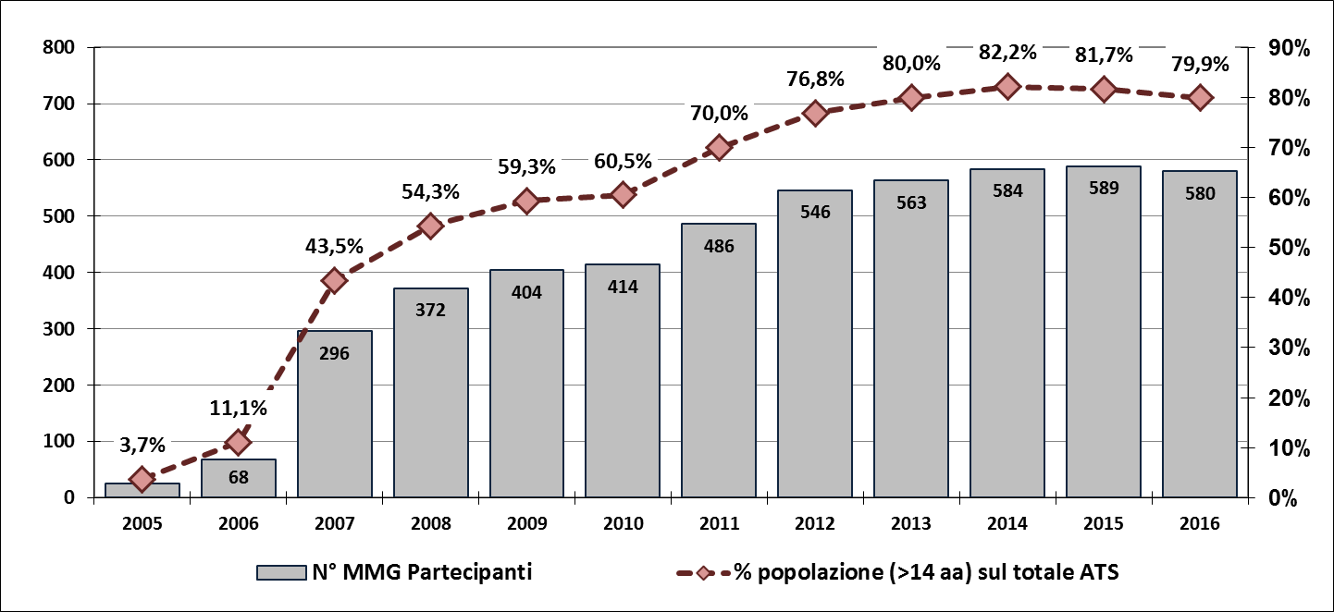
Evoluzione temporale del numero di MMG partecipanti
al conferimento dati per il Governo Clinico

Slide 5
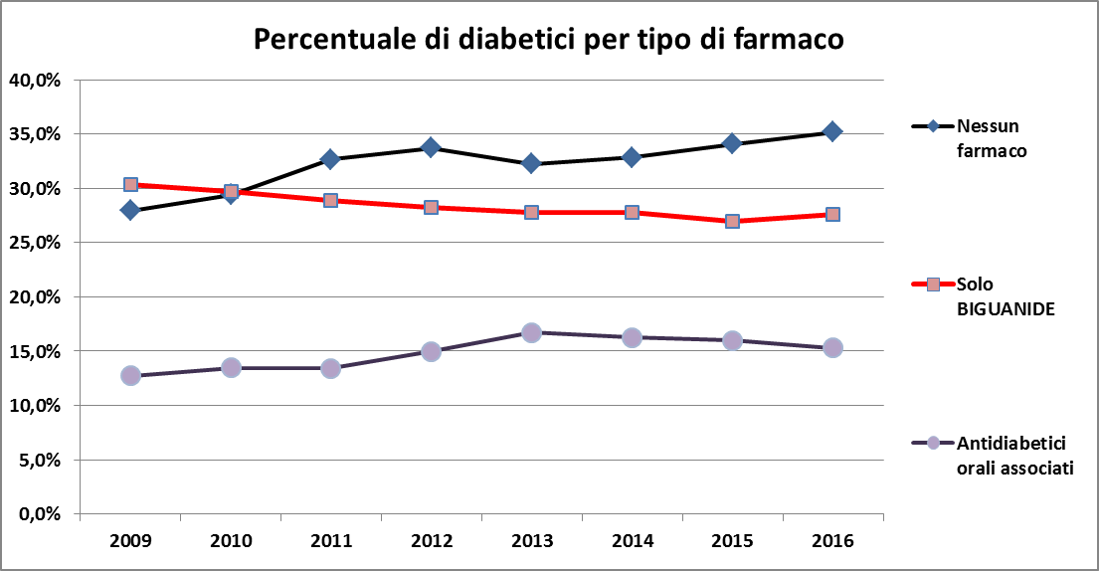

Slide 6
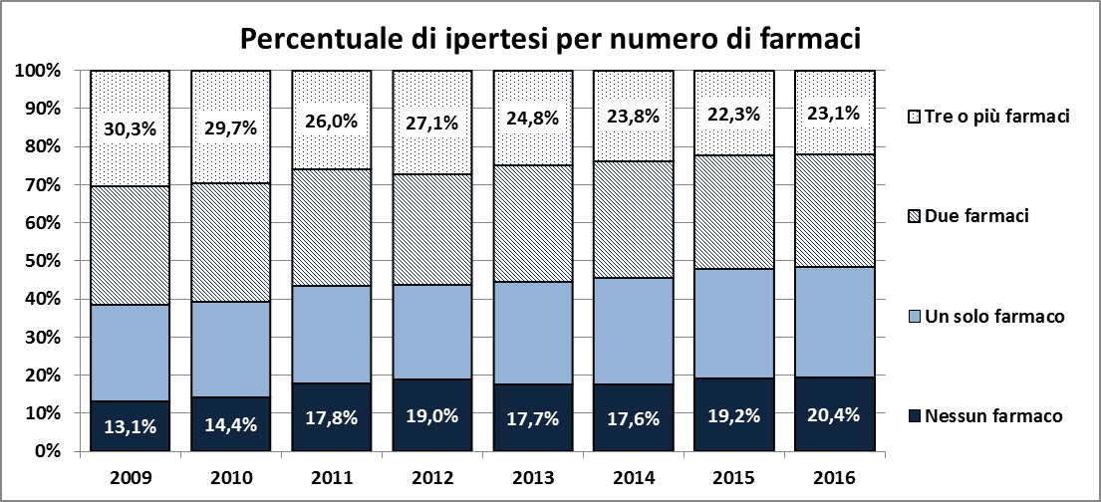

Slide 7
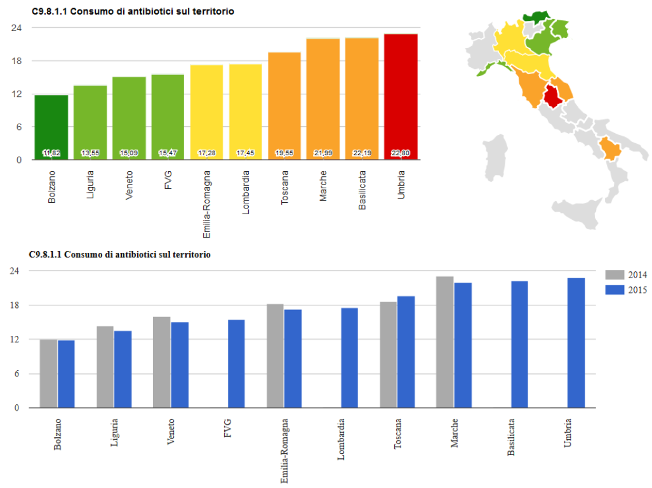

Slide 8
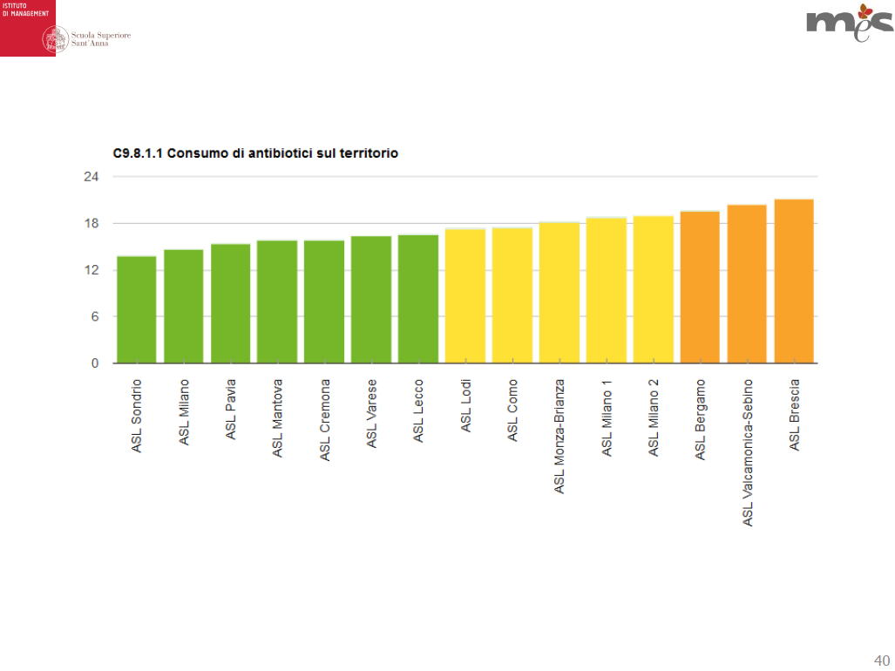

Slide 9
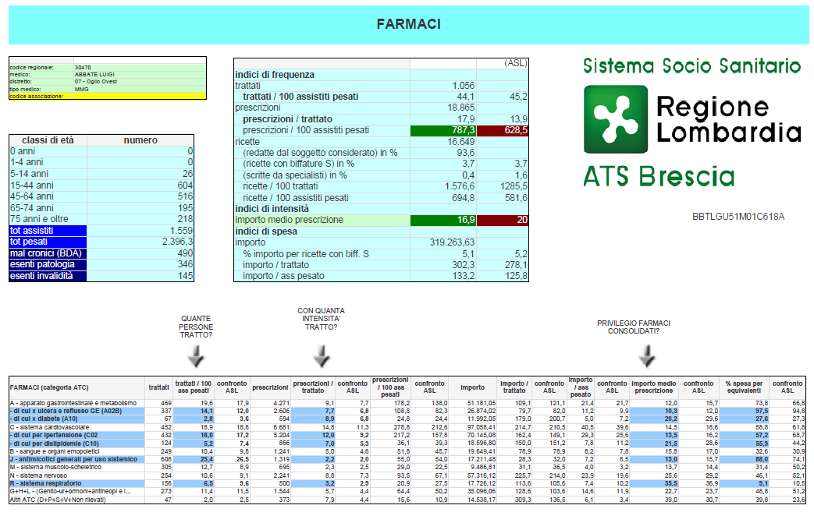

Slide 10
